Slide 1
A figyelem
5/28

Slide 2
Figyelem nélkül nincs megértés!
Az időtakarékosság egyik módszere, hogy a tanítási órákon is megtanulsz figyelni. Ha társaid feleletére figyelsz, a tananyagot ismétled, miáltal az jobban bevésődik emlékezetedbe.
Még fontosabb, hogy figyelj tanáraid magyarázatára. A tanári magyarázatot a legjobb tankönyv sem pótolhatja: úgyszólván minden tantárgynak van olyan részlete, melyet magyarázat nélkül nehéz megérteni. Furcsa ezt kimondani, de szinte együtt kellene lélegezned éppen órát tartó tanároddal, hogy minden mondatát kövesd és megértsd, s azonnal jelezd, ha valami nem világos számodra.
Aki óra alatt figyel, az leckéjének felét már az iskolában megtanulhatja. Aki képtelen a tanórai figyelemre, nemcsak idejét pocsékolja, de otthon magára marad olyan kérdések megválaszolásával, amelyekre már az iskolában megkaphatta volna a választ.

Slide 3
Figyelem nélkül nincs megértés!
Az időtakarékosság egyik módszere, hogy a tanítási órákon is megtanulsz figyelni. Ha társaid feleletére figyelsz, a tananyagot ismétled, miáltal az jobban bevésődik emlékezetedbe.
Még fontosabb, hogy figyelj tanáraid magyarázatára. A tanári magyarázatot a legjobb tankönyv sem pótolhatja: úgyszólván minden tantárgynak van olyan részlete, melyet magyarázat nélkül nehéz megérteni. Furcsa ezt kimondani, de szinte együtt kellene lélegezned éppen órát tartó tanároddal, hogy minden mondatát kövesd és megértsd, s azonnal jelezd, ha valami nem világos számodra.
Aki óra alatt figyel, az leckéjének felét már az iskolában megtanulhatja. Aki képtelen a tanórai figyelemre, nemcsak idejét pocsékolja, de otthon magára marad olyan kérdések megválaszolásával, amelyekre már az iskolában megkaphatta volna a választ.

Slide 4
Ismétlés
Matek
Angol
Történelem
Példa?
Tudáspróba?
Színes keret?
Színes alsó rész a lapon?
Könyv?
Munkafüzet?
Cd?
Füzet?
Szaggatott keret?
Színes keret?
Színes sáv?
Tételmondat?
Kulcsszó?

Slide 5
Ennyi időd van még a feladatra:

Slide 6
Ismétlés
Matek
Angol
Történelem
Példa?
Tudáspróba?
Színes keret?
Színes alsó rész a lapon?
Könyv?
Munkafüzet?
Cd?
Füzet?
Szaggatott keret?
Színes keret?
Színes sáv?
Tételmondat?
Kulcsszó?

Slide 7
Felidézés
Miért érdemes figyelni a többiek feleletére?
Miért érdemes figyelni egész órán?
Miért érdemes a tanárra figyelni?

Slide 8
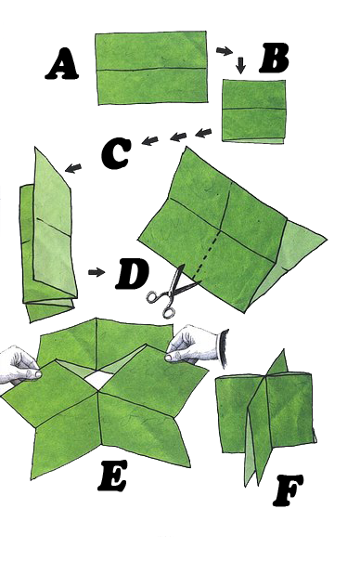
Egy új eszköz
Hajtogatás
Kitöltés
Használd máskor is! ☺

Slide 9
Figyelem

Slide 10
Megoldás
Mindig változik, például lehet:
A férfi fordítva ül
A fán két madár van
Az épületnek van tornya
A járdán nincs rés
A címben „c” betű van
stb.

Slide 11
Összefoglalás
Miről beszéltünk a mai órán?
Órai figyelem:
Társad felelete?
Tanári magyarázat?
Lecketanulás?
Milyen új eszközt ismertél meg?
Mire lehet majd használni?

Slide 12
Mindenki nagyon ügyes volt!!!

